Slide 1



Ігрове програмне забезпечення в жанрі 2D платформеру на рушії Unity. Дизайн та балансування ігрового процесу
Герцев В’ячеслав Андрійович, ПЗПІ-22-4
Керівник: ст. викл каф. ПІ
Саманцов Олександр Олександрович
2026

Slide 2
Мета роботи
Дослідження та практична реалізація процесу геймдизайну й балансування ігрового процесу для 2D платформеру «Brick Prince» на рушії Unity — від концепції до працездатного прототипу.
Гібридна механіка: платформер + керування магічними цеглинами у стилі тетроміно
Гнучка, масштабована архітектура на основі Unity та C#
Чому це актуально
Платформер залишається одним з найпопулярніших жанрів завдяки реграбельності й динамічності
Unity дозволяє малим командам швидко створювати якісний 2D-контент
2

Slide 3
Аналіз проблеми (аналіз існуючих рішень)
Гра | Переваги | Обмеження
Dead Cells | Продуманий бойовий геймплей, процедурні рівні | Немає фізичної механіки блоків; лише бій
Celeste | Точна платформерна механіка, емоційний наратив | Відсутня система ворогів і рандомізації
Spelunky 2 | Класичний roguelike, складна фізика середовища | Висока хардкорність звужує аудиторію
The Binding of Isaac | Візуальна ідентичність, культовий статус жанру | Складний UI, не призначений для новачків
Наш фокус
Унікальна механіка фізичної маніпуляції цеглинами (відсутня у конкурентів)
Баланс між бойовою системою та головоломками
Підтримка коротких, середніх і довгих ігрових сесій
Естетика dark fantasy середньовіччя
3

Slide 4
Постановка задачі та опис системи
Проблема: більшість мобільних і десктопних платформерів або перевантажені UI, або обмежуються типовою механікою «біг + стрибок + удар», без оригінальних просторових механік.
Задача:
Проаналізувати жанр платформерів та ключові аналоги
Розробити документ ігрового дизайну (GDD)
Спроєктувати механіку магічних цеглин та її інтеграцію з іншими системами
Розробити систему ворогів з різними поведінковими патернами
Визначити принципи балансування складності
Спроєктувати архітектуру програмної системи
Реалізувати прототип на Unity та провести тестування балансу
4

Slide 5
Вибір технологій розробки
Unity – рушій 2D/3D-розробки; Universal Render Pipeline забезпечує прийнятну продуктивність
C# – основна мова програмування ігрової логіки, подієвої системи та фізики персонажа
Input System - система обробки вводу Unity для гнучкого керування рухом, стрибком і викликом цеглин
Cinemachine - динамічна камера, що слідкує за персонажем та підлаштовується під сцену рівня
5

Slide 6
Архітектура створеного програмного забезпечення
Підхід: компонентна архітектура Unity (MonoBehaviour) у поєднанні з подієво-орієнтованим ядром Simulation/Event для розв'язання залежностей між підсистемами.
Simulation / Event — Подієве ядро: планування та виконання ігрових подій (PlayerDeath, EnemyDeath тощо)
KinematicObject — Базовий клас фізики руху для гравця та ворогів (кінематичний Rigidbody2D)
PlayerController — Введення гравця, машина станів стрибка, керування персонажем
BlockSpawner / FallingBlock / BlockPool — Унікальна система магічних цеглин: спавн, фізика падіння, зважений вибір типу
EnemyController / PatrolPath — Поведінка та маршрути патрулювання ворогів
MainMenuController / LevelSelectController — Навігація меню, вибір рівня, перемикання сцен
6

Slide 7
Етапи розробки
Аналіз предметної галузі та жанрових аналогів
Формування вимог до геймплею та інтерфейсу
Проєктування архітектури (компонентна модель Unity)
Реалізація механік і логіки в середовищі Unity
Мануальне тестування та балансування
Підготовка білда та впровадження
7

Slide 8
Дизайн ігрового процесу та балансування
Механіка цеглин як ядро геймплею: бій, будівництво платформ, головоломки
Крива складності: ліс (навчальна) → підземелля → гори (фінальна)
Баланс ризик/нагорода: складніші вороги дають більше монет та досвіду
Підтримка коротких (5–15 хв), середніх (15–30 хв) і довгих (30+ хв) сесій
8

Slide 9
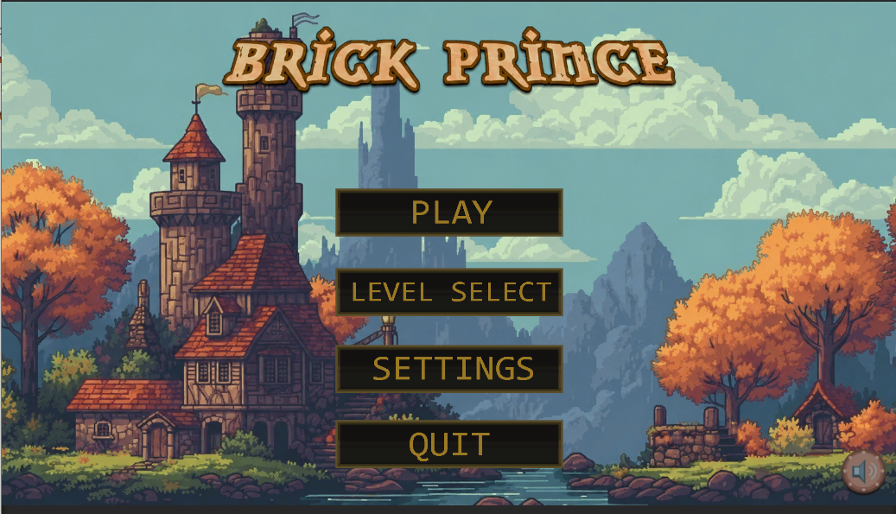
Приклад реалізації
Головне меню
9

Slide 10
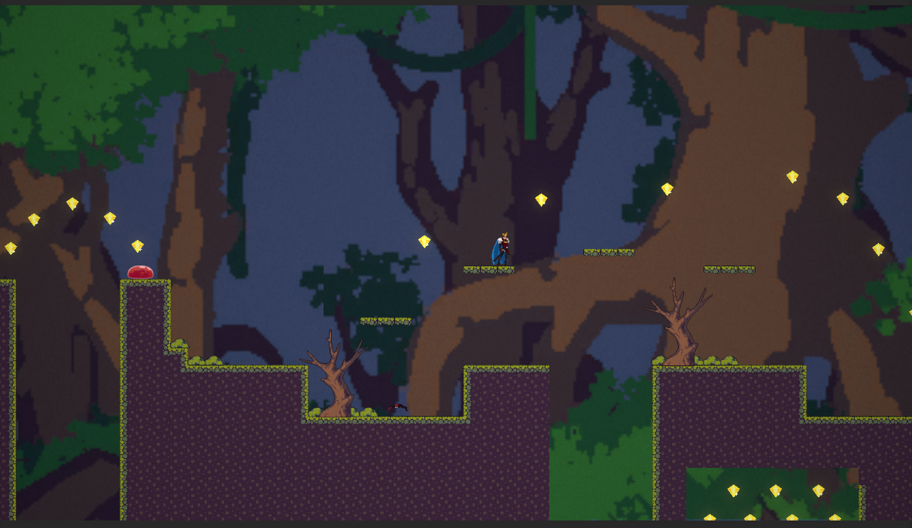
Приклад реалізації
Проходження рівня
10

Slide 11
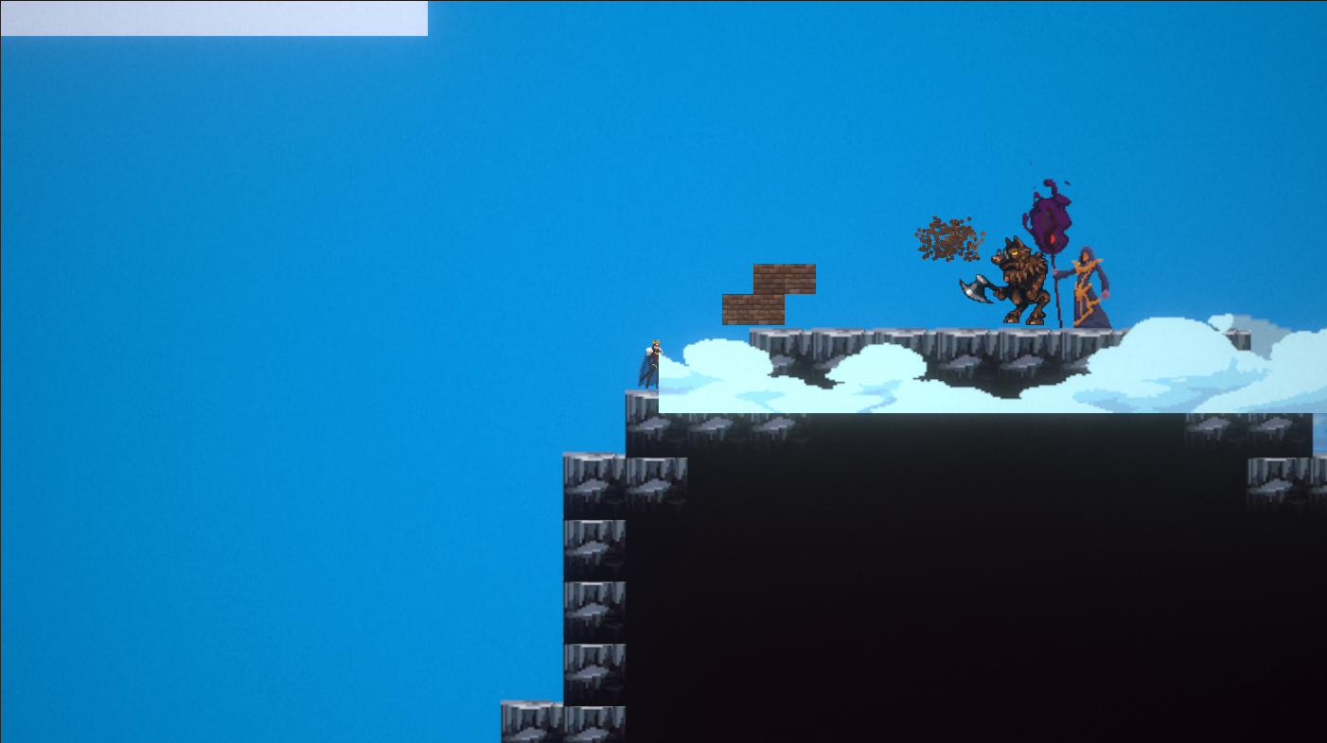
Геймплейна частина
11

Slide 12
Підсумки
Реалістичність та корисність результатів
Отримано працездатний прототип гри з оригінальною механікою
Підтверджено коректність ключових механік мануальним тестуванням
Сформовано білд, придатний для запуску поза редактором (Windows)
Можливості використання
Архітектура та механіки можуть слугувати базою для інших 2D-ігор у жанрі платформер /roguelike / puzzle-action.
Подальший розвиток
Нові рівні, типи ворогів та механіки (боси, нова зброя)
Хмарне збереження прогресу через OneDrive API
9 типів ворогів з унікальними патернами поведінки
Репозиторій проєкту: https://github.com/NureHertsevViacheslav/2026_B_PI_PZPI-22-4_Hertsev_V_A
12

